Slide 1



Association Internationale des Douaniers Francophones
Sa devise : Se former, Se divertir, S’entraider
- L’AIDF compte plus de 2000 adhérents, de tous grades, du Directeur Général au Préposé,
- dans 30 pays :
Algérie,
Autriche,
Belgique,
Bénin,
Burkina Faso,
Burundi,
Cameroun,
Canada,
Centrafrique (RCA),
Comores,
Congo Brazzaville,
Congo (RDC),
Côte d’ivoire,
Djibouti,
Grèce,
France,
Gabon,
Guinée Conakry,
Haïti, Luxembourg,
Mauritanie,
Macédoine du Nord,
Mali,
Maroc, Nigeria,
Niger,
Sénégal,
Suisse,
Tchad Togo,
Tunisie,
Ukraine.

Slide 2

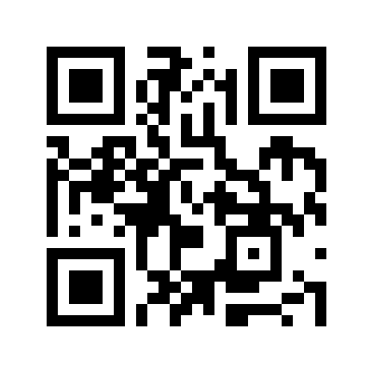
L’AIDF est présente sur Internet
Sur son site Internet :
aidfdouaniers.org

Slide 3

L’AIDF est présente sur Internet
Dans les réseaux sociaux :
Sur Facebook :
@aidfdouaniers.org avec 9 234 abonnés.
9 400 followers au 09/25

Slide 4

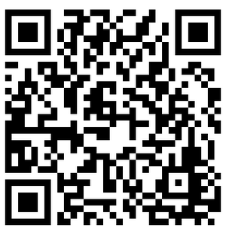
Retrouvez toutes nos vidéos sur Youtube :
2 810 abonnés au 9/25
318 vidéos
https://www.youtube.com/channel/UCAcK3cnuNdOoi17CXCmk6KQ

Slide 5


L’AIDF est présente sur Internet
Dans les réseaux sociaux sur Linkedin

Slide 6



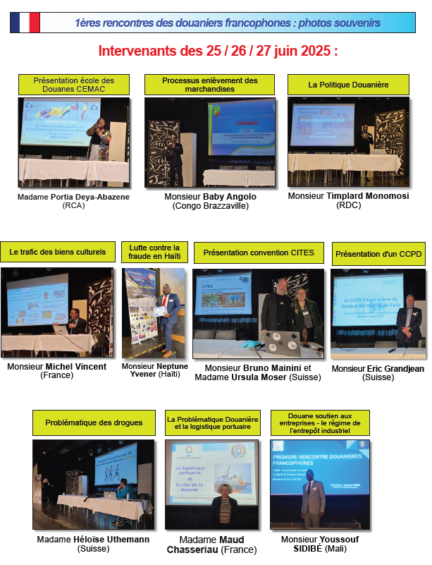
L’AIDF publie un journal semestriel :
« Le Douanier Francophone » (17 numéros)

Slide 7



L’AIDF publie des numéros Hors séries thématiques :

Slide 8


Sa devise : Se former, Se divertir, S’entraider
L’AIDF a pour objet :
Renforcer les liens professionnels entre douaniers francophones,
Créer une communauté visant à faire progresser l’image des douaniers dans la société,
Organiser des conférences, formations, activités sportives et culturelles,
Réfléchir à l’évolution et valoriser la modernisation des douanes …

Slide 9
Association Internationale des Douaniers Francophones
Sa devise : Se former, Se divertir, S’entraider
Quelques actions de l’AIDF :
Sept formations internationales sur la contrefaçon organisée avec UNIFAB,
2025 : 1^{ères} rencontres de douanières francophones
2024 : Séminaire lutte contre le blanchiment d'argent et le financement du terrorisme à Yaoundé
2023 : 2ème Tournoi douanier de football à Genève,
2022 : 2ème congrès AIDF à Sousse (Tunisie),
2022 : Obtention du statut d’Observateur à la convention Medicrime,
2021 : Livraison d’oxygénateurs au Centre Médical des Douanes de Tunis,
2020 : 1er tournoi douanier de football à 7, à Hammamet (Tunisie),
2018 : 1er congrès AIDF à Marrakech (Maroc)
Organisation de collectes en soutien à des familles de collègues décédés et organisations et participations à des évènements caritatifs divers.

Slide 10
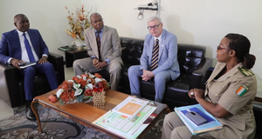

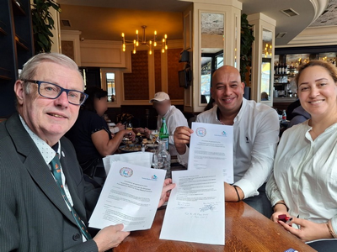
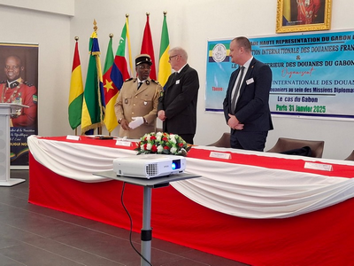
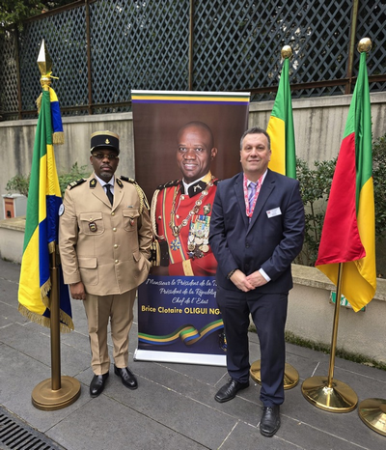

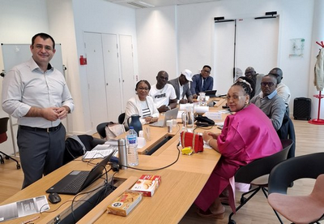
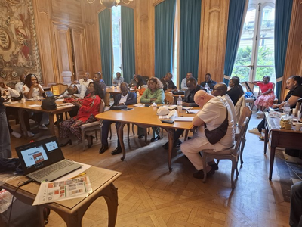
Association Internationale des Douaniers Francophones

Slide 11

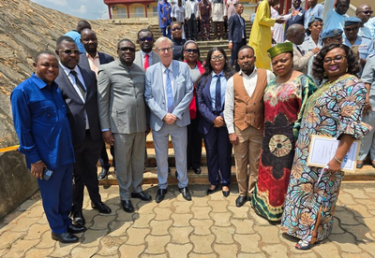
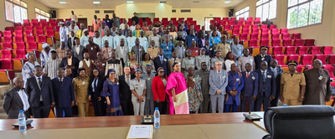


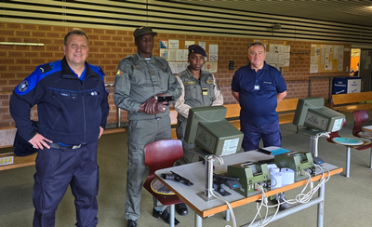
Association Internationale des Douaniers Francophones

Slide 12
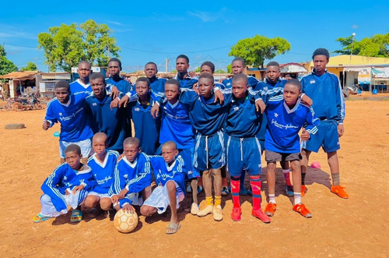
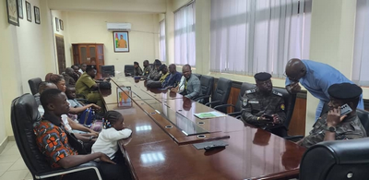

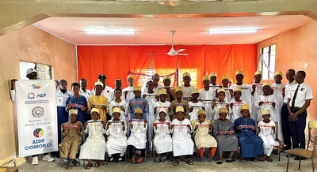
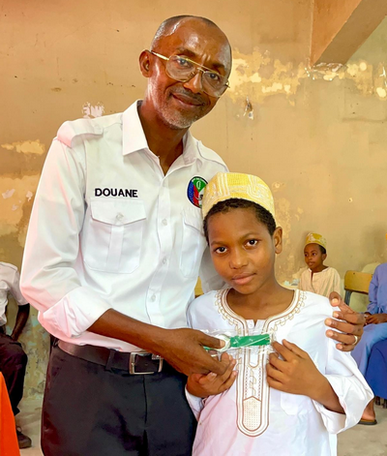
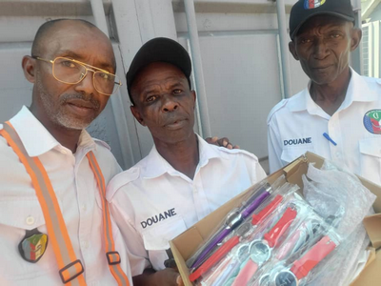
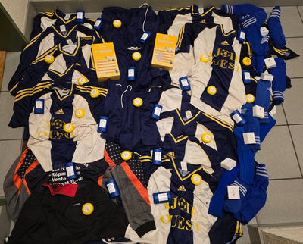
Association Internationale des Douaniers Francophones
Les actions caritatives de L’AIDF en 2025
Août 2025 : Remise des équipements sportifs au Club de football Zongo FC (Burkina Faso)
5/09/25 : Opération de solidarité AIDF au profit des enfants du Lieutenant Kambou de la Douane du Burkina Faso.
07/03/25 : Remise de biens de 1ère nécessité par l’AIDF au Centre d’oncologie de Treichville à Abidjan (Côte d’Ivoire)
17/05/25 : Action de solidarité AIDF Comores : remise de montres aux élèves méritants de l’orphelinat IBn Khaldoun de Vouvouni
06/03/25 : Réception d’un colis de montres par l’AIDF Comores pour l’Orphelinat « IBN KHALDOUN »
29/01/25 : Don d’équipements sportifs à la Fondation « Ma Bannière » par la Commission Solidarité et Droits de l’Homme AIDF

Slide 13
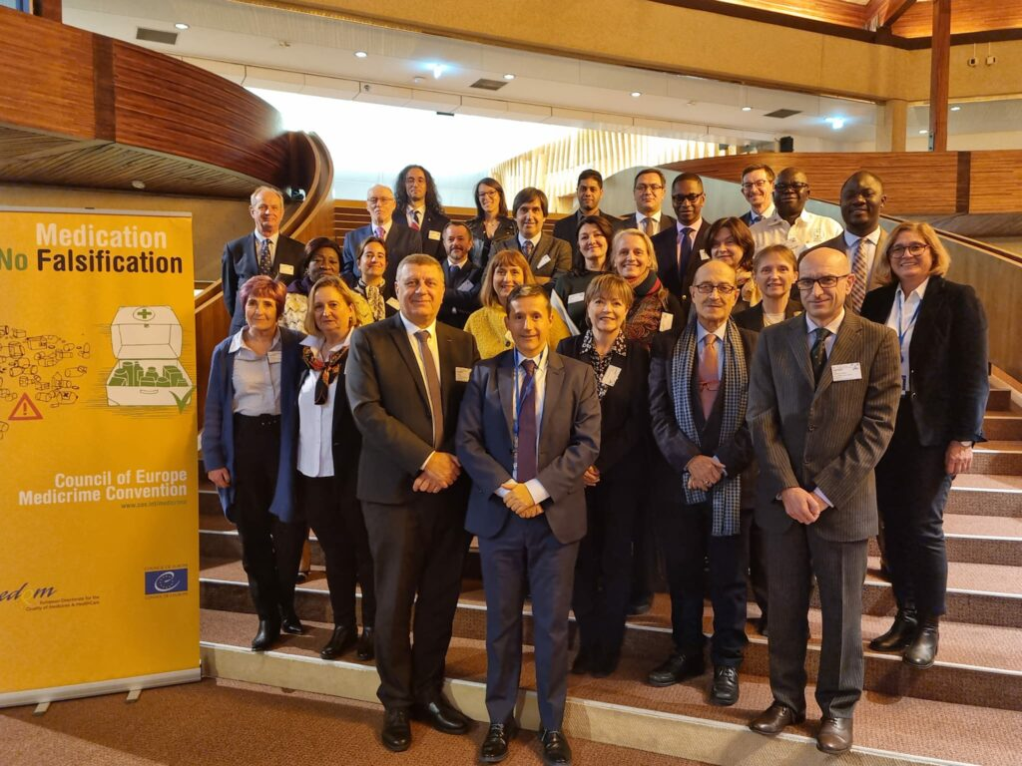
MEDICRIME
Déjà sensibilisée à la lutte contre la contrefaçon au niveau mondial, l’AIDF a réussi à obtenir un poste d’observateur au Comité des Parties de la Convention MEDICRIME.
Grâce à son réseau international de douaniers, elle est à même de jouer un rôle utile et efficace au sein de MEDICRIME en l’informant de ses actions et de ses initiatives.

Slide 14
Sa devise : Se former, Se divertir, S’entraider
Peuvent adhérer à l'association internationale des douaniers francophones toute personne exerçant ou ayant exercé des fonctions dans une administration douanière. Bien entendu notre association étant francophone, un minimum de compréhension ou d'expression en langue française est demandée.
Pour les non douaniers voulant soutenir AIDF, il est possible d'adhérer sans droit de vote dans les instances.
La cotisation annuelle demandée sera libre à partir de 36 euros.
Pour les douaniers en activité : 35 €
Pour les douaniers retraités : 20 €
Cotisation administration, collectivités ou entreprises : 360 euros.
Pour tous renseignements, veuillez nous écrire à : aidf@sfr.fr

